Slide 2
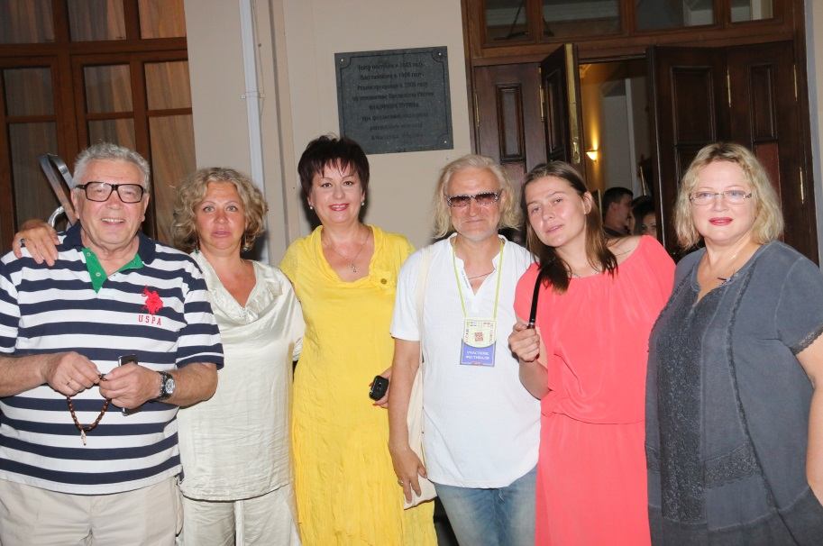
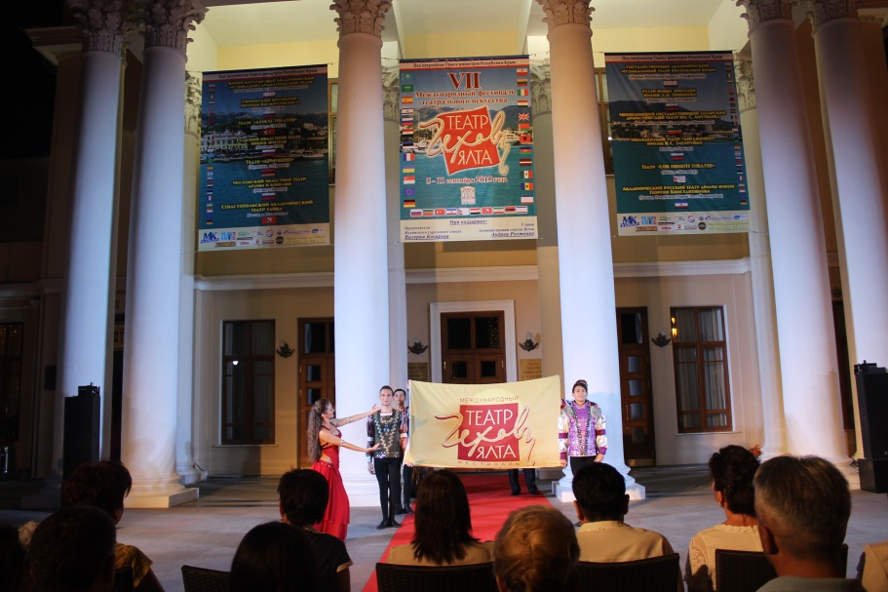
Торжественная церемония открытия VII Фестиваля театрального искусства «ТЕАТР.ЧЕХОВ.ЯЛТА»

Slide 3
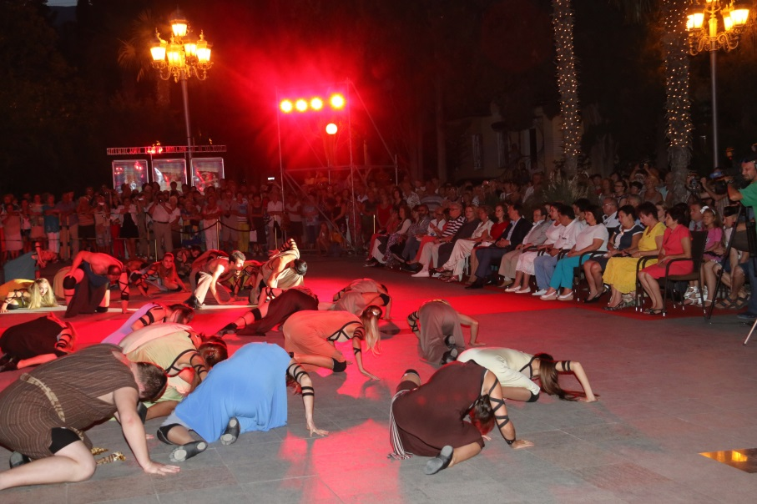
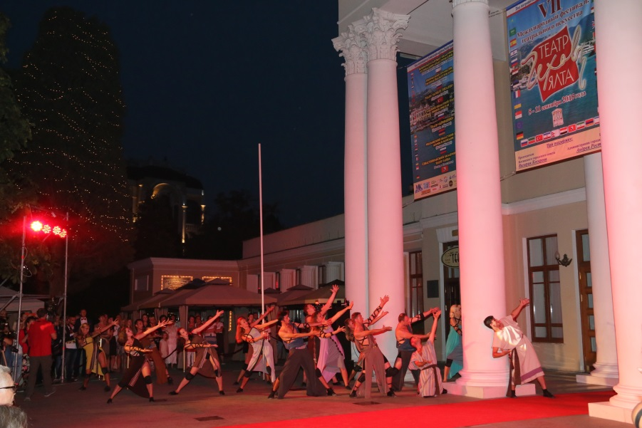
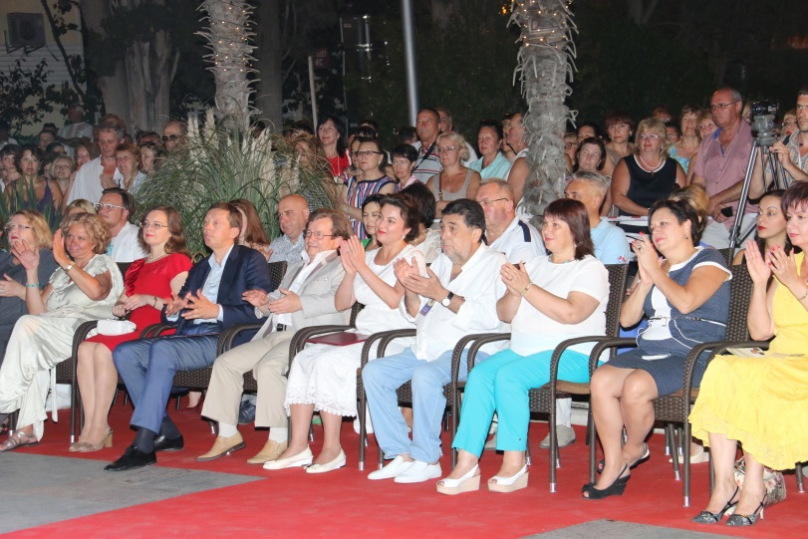
Открытие фестиваля - Театрализованное представление «Шестое чувство»

Slide 4
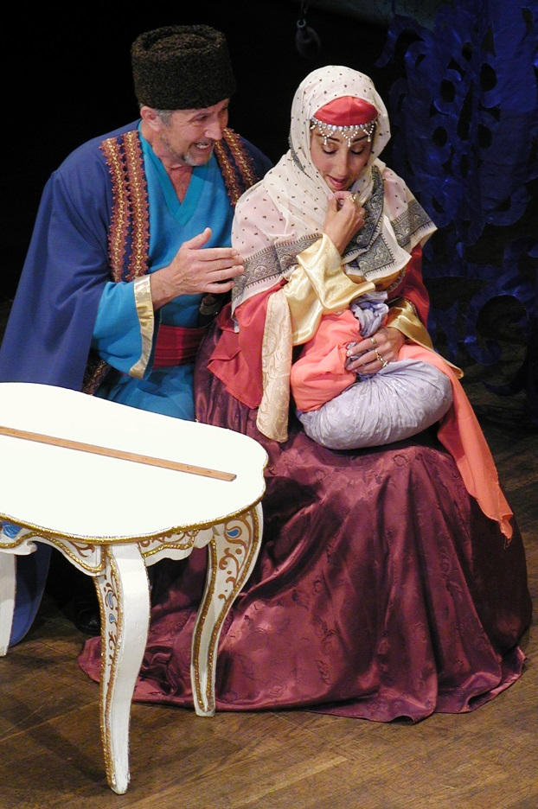
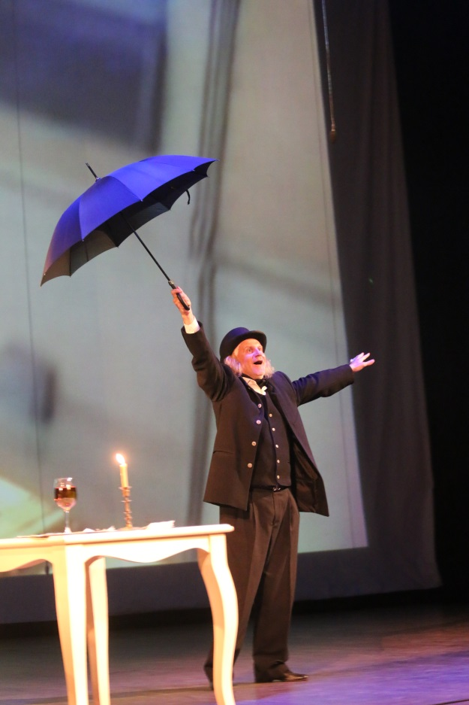
Спектакли конкурсной программы
Творческий коллектив Евгения Воскресенского
Россия, г. Москва
Спектакль
«ГОГОЛЬ ПРОТИВ ГОГОЛЯ»
Крымскотатарский академический
музыкально-драматический театр
Россия, Республика Крым,
г. Симферополь
Спектакль
«АРШИН МАЛ АЛАН»

Slide 5
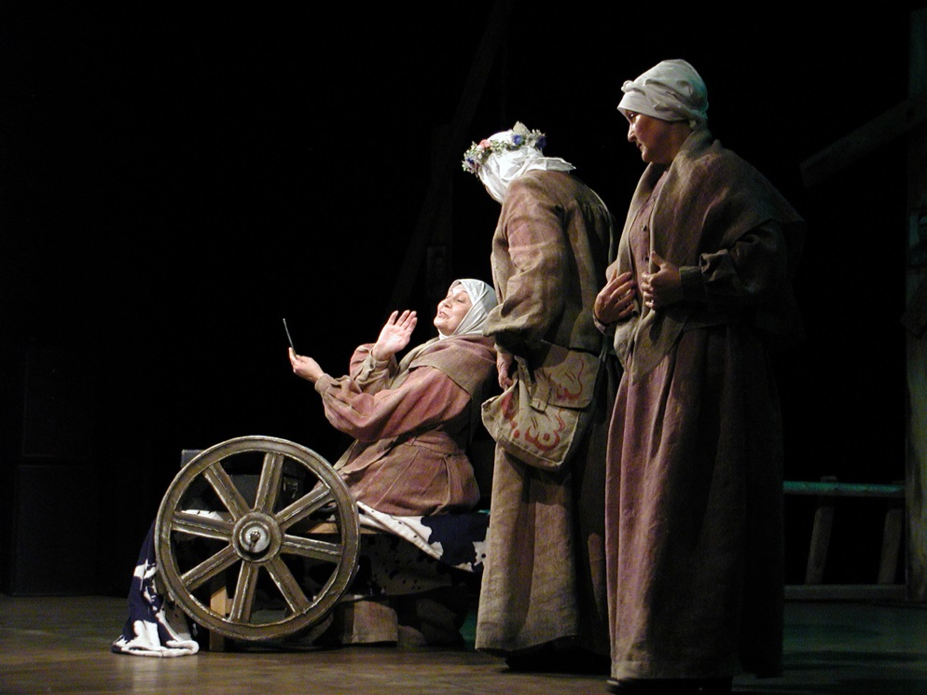
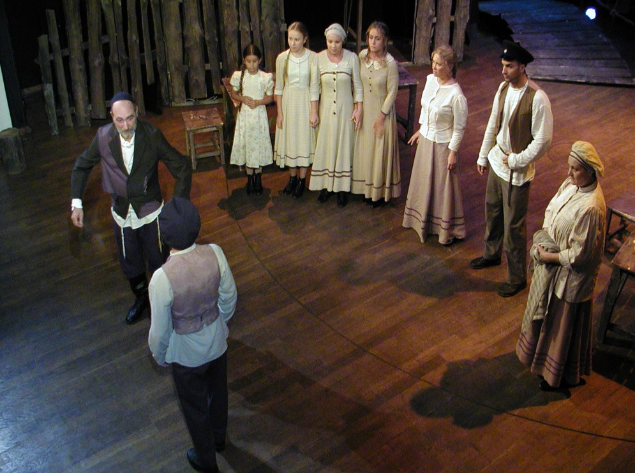
Московский областной театр драмы и комедии Россия, г. Ногинск Спектакль «ПОМИНАЛЬНАЯ МОЛИТВА»
Спектакли конкурсной программы
Тульский областной театр юного зрителя
Россия, г. Тула
Спектакль
«МАРЬИНО ПОЛЕ»

Slide 6
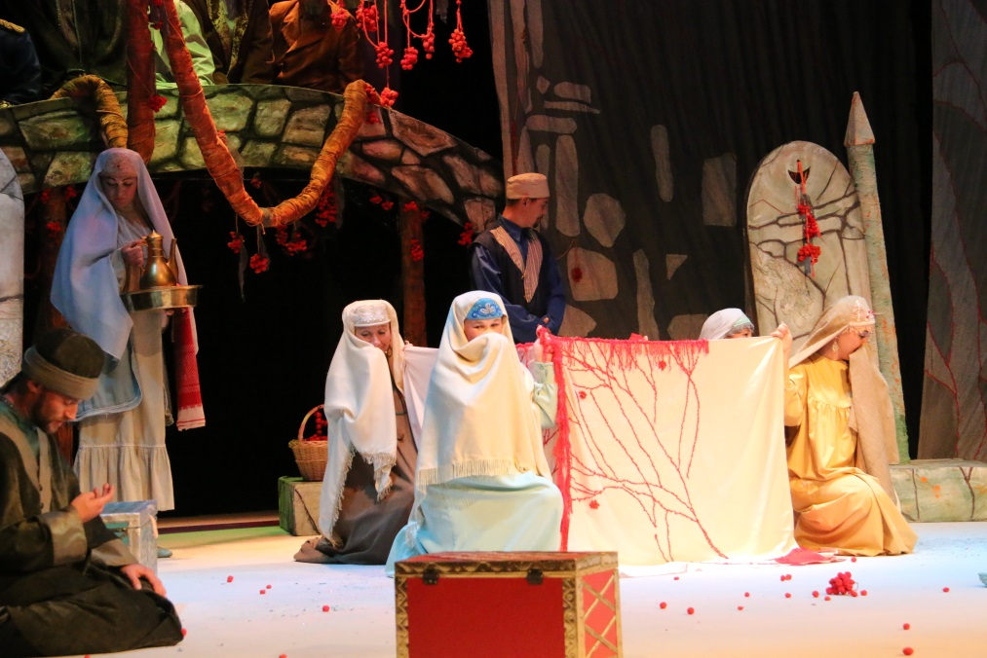
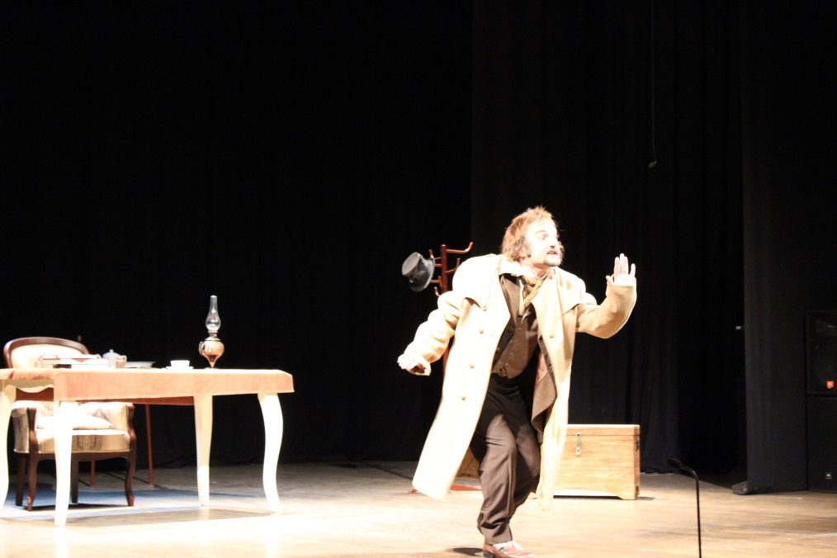
Спектакли конкурсной программы
Театр «ATOLYE THEATER»
Турция, г. Стамбул
Спектакль
«ЗАПИСКИ СУМАСШЕДШЕГО»
Мензелинский государственный татарский драматический театр
имени С. Амутбаева
Республика Татарстан, г. Мензелинск
Спектакль
«СӨННӘТЧЕ БАБАЙ» («МУСУЛЬМАНИН»)

Slide 7
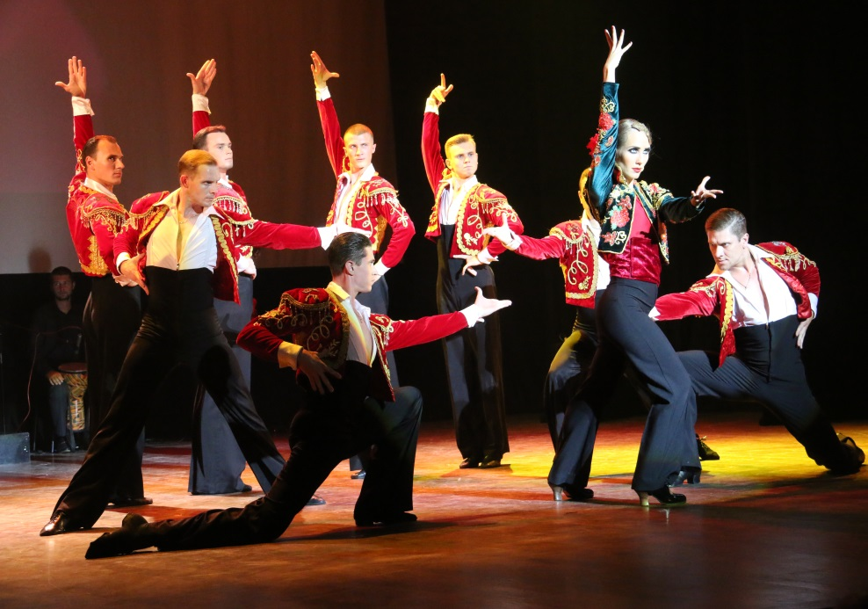
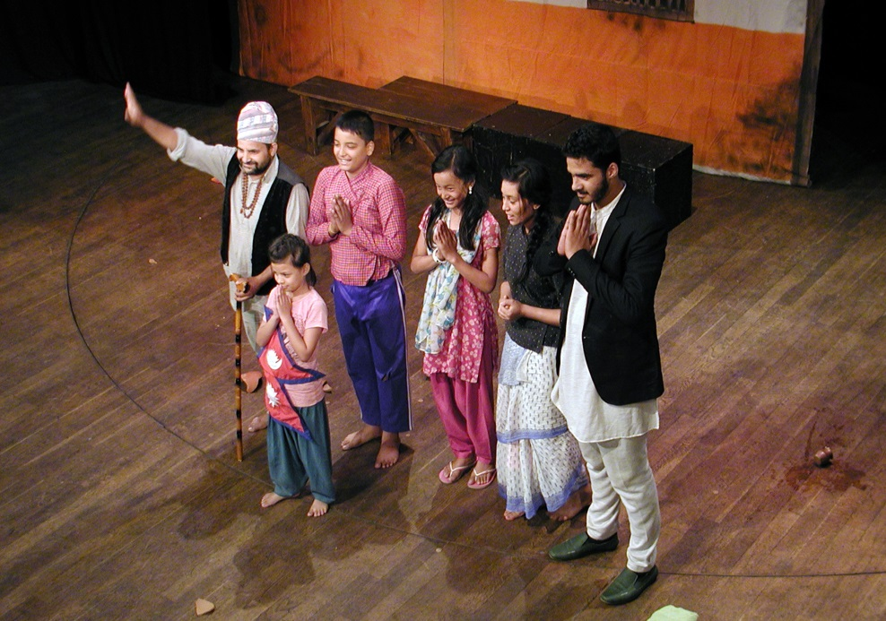
Спектакли конкурсной программы
Севастопольский академический театр танца
Россия, г. Севастополь
Спектакль
«ИМЯ ЕЙ ROZA»
Театр «LOK DRISHTI THEATRE»
Непал, г. Катманду
Спектакль
«НЕУДАЧЛИВАЯ МАТЬ»

Slide 8
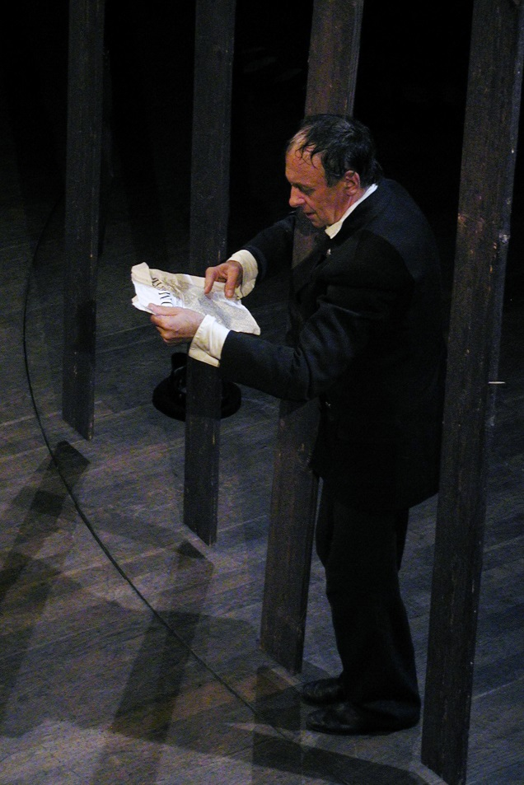
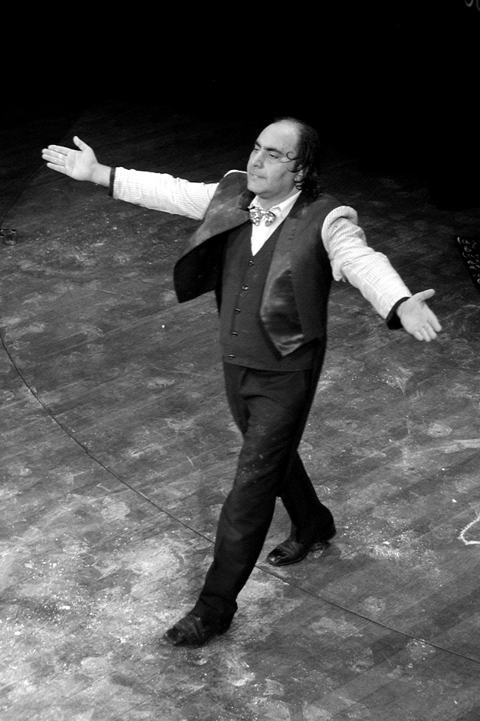
Спектакли конкурсной программы
Театр юных зрителей имени А.А. Брянцева
Россия, г. Санкт-Петербург
Спектакль
«ЧЕЛОВЕК В ФУТЛЯРЕ»
Театр «АРММОНО»
Армения, г. Ереван
Спектакль
«О ВРЕДЕ ТАБАКА»

Slide 9
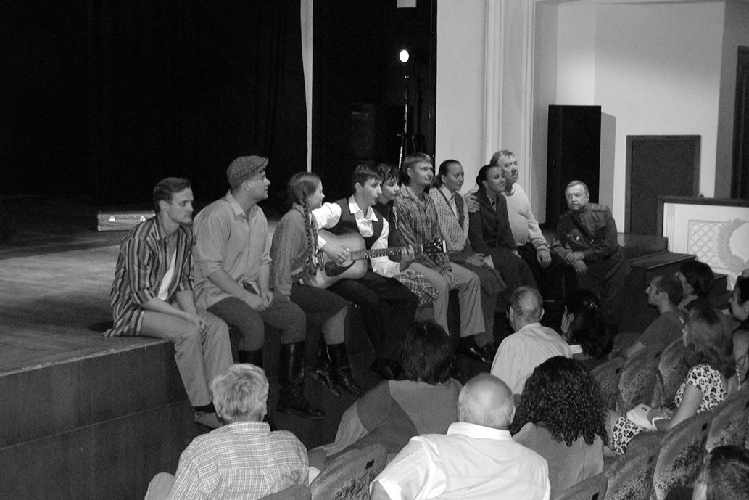
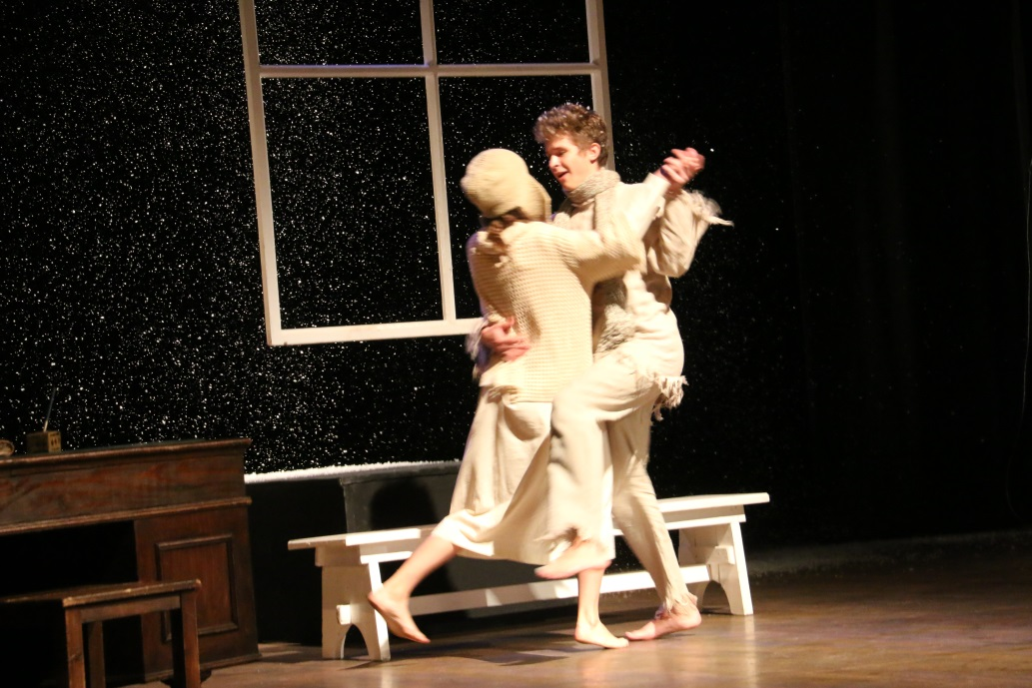
Спектакли конкурсной программы
Академический русский театр драмы имени Г. Константинова
Россия, Республика Марий Эл,
г. Йошкар-Ола
Спектакль
«ЗЛОУМЫШЛЕННИКИ»
Молодежный театр «Ангажемент» имени В.С. Загоруйко»­­­­­­­­­­­­­­­­­­­­­­­­­
Россия, г. Тюмень
Спектакль
«МУЗЫКА НОЧЬЮ»

Slide 10
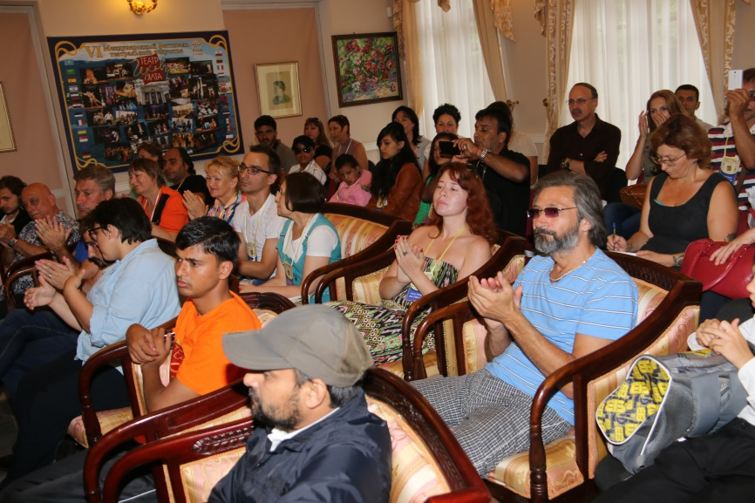
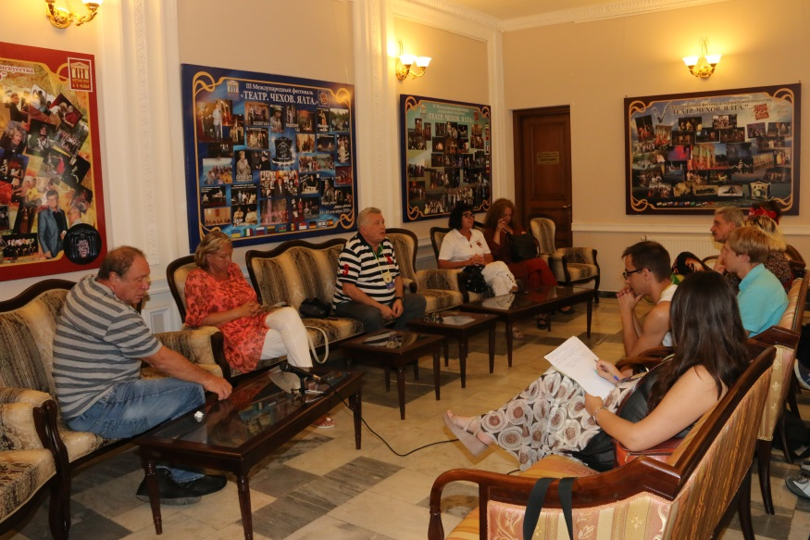
Обсуждение спектаклей с участниками и членами жюри

Slide 11
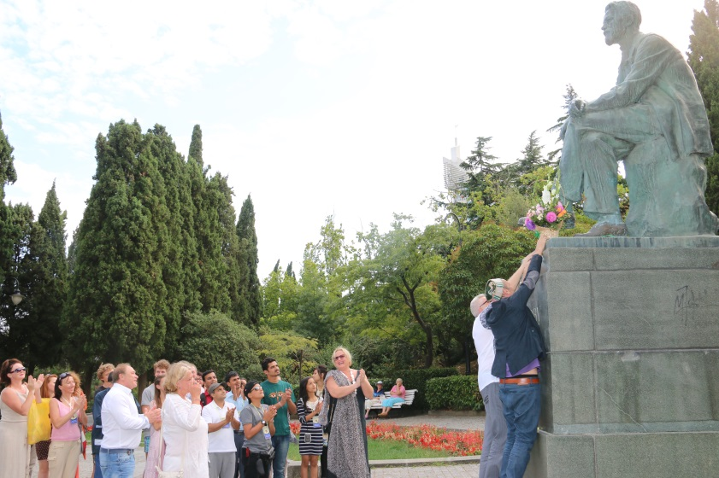
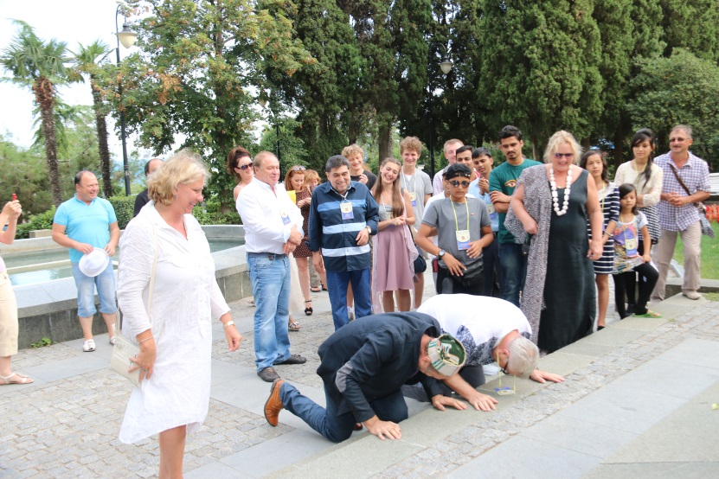
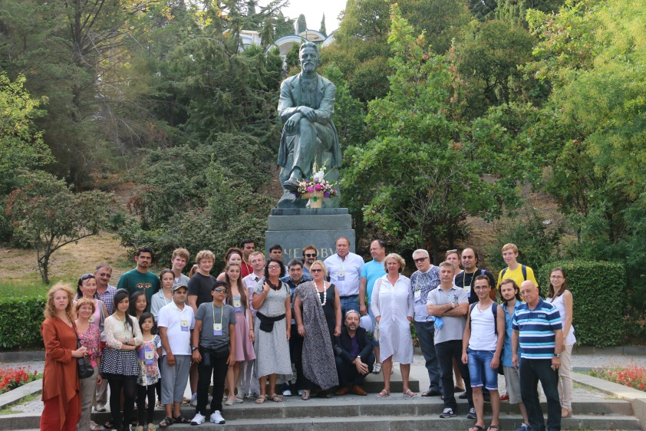
Традиция фестиваля - возложение цветов к памятнику А.П.Чехова

Slide 12
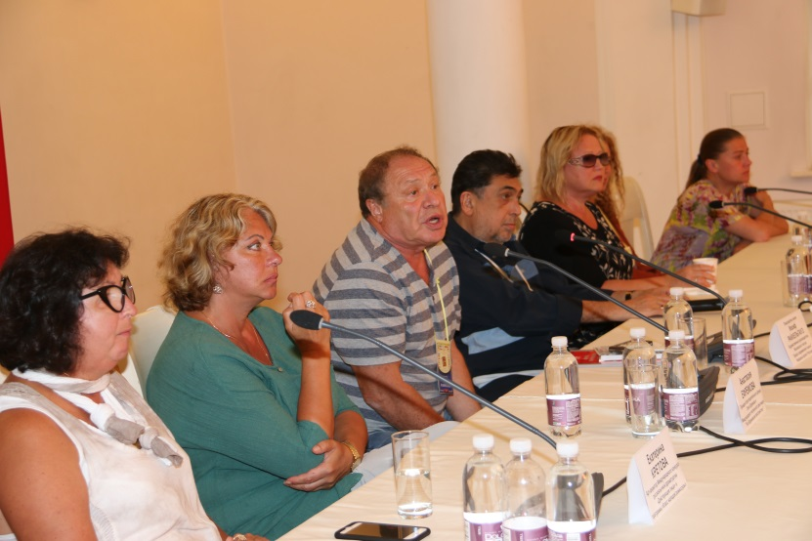
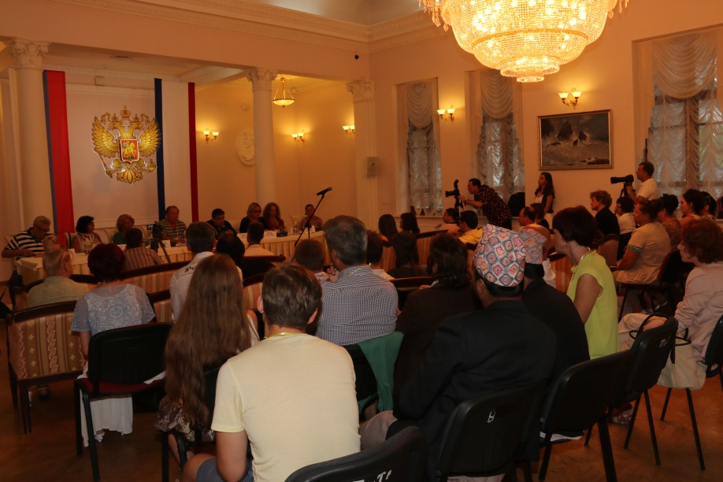
Пресс-конференция

Slide 13
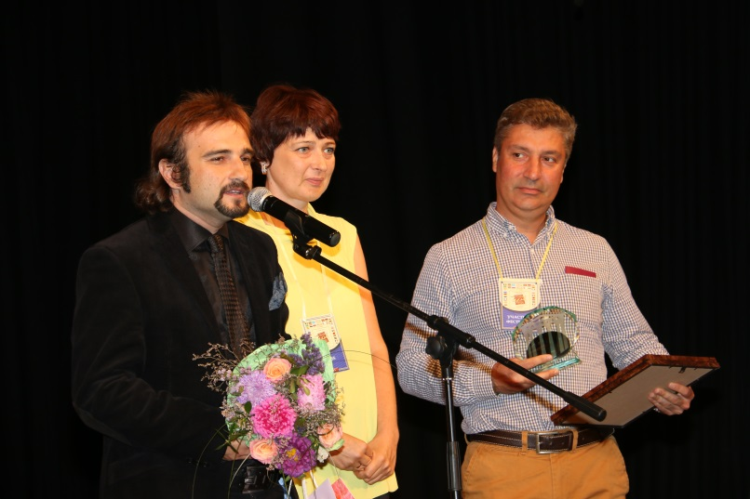
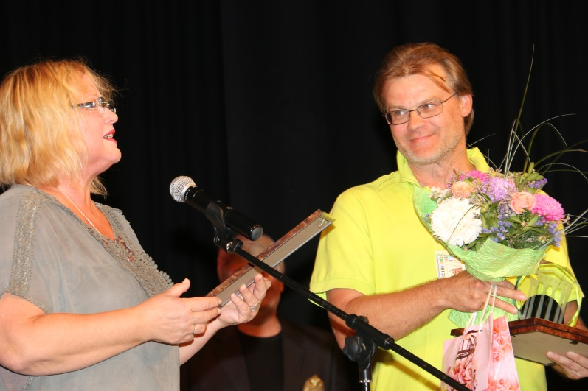
Церемония награждения участников

Slide 14
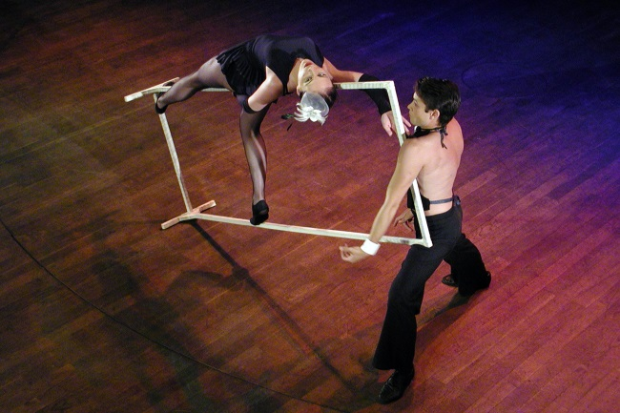
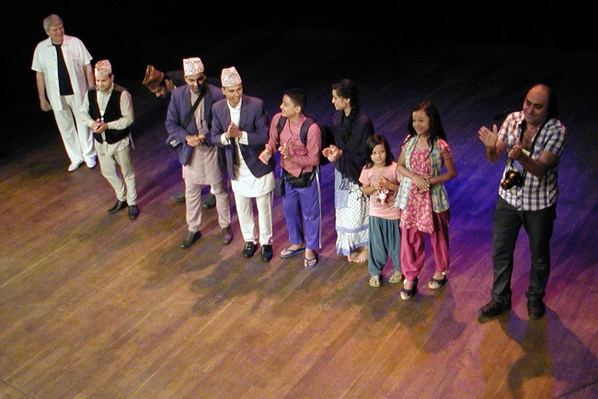
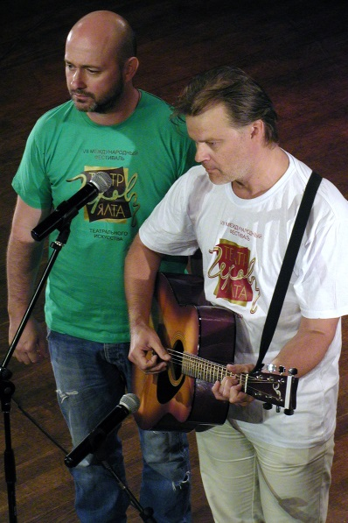
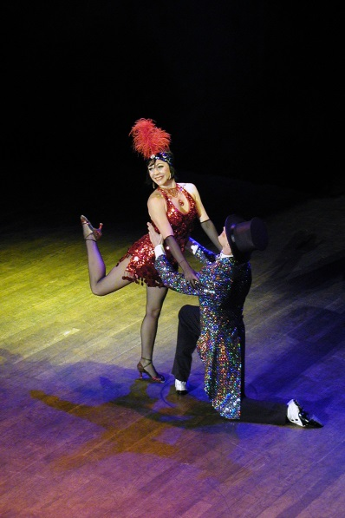
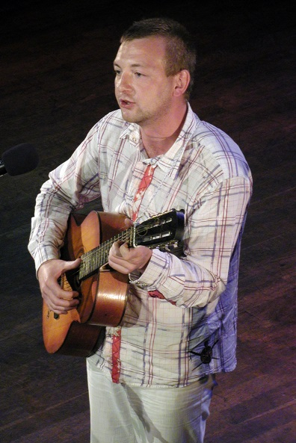
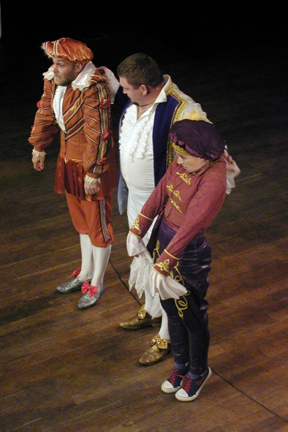
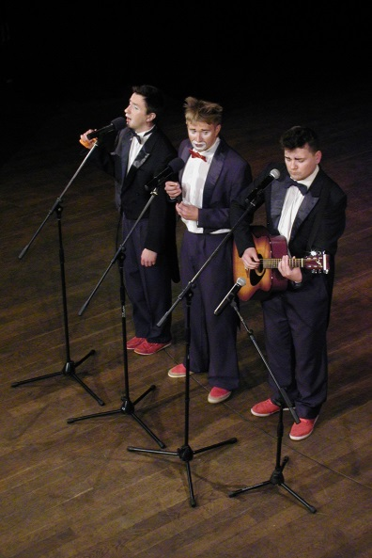
Театральный Капустник

Slide 15
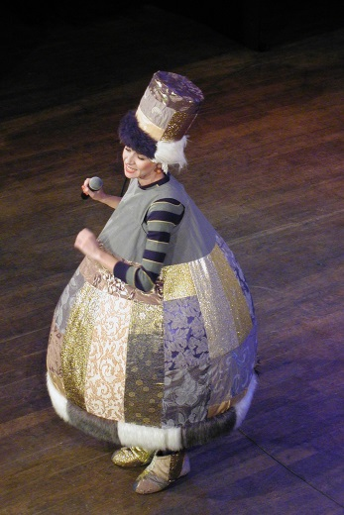
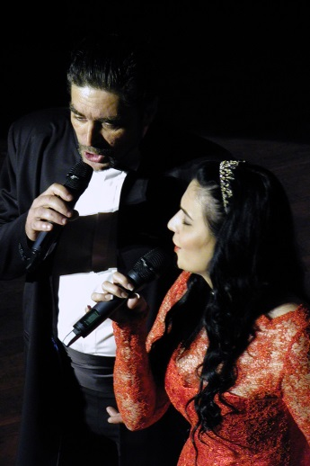
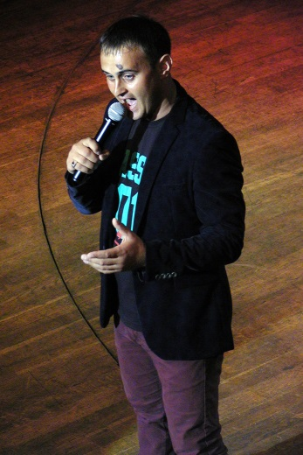
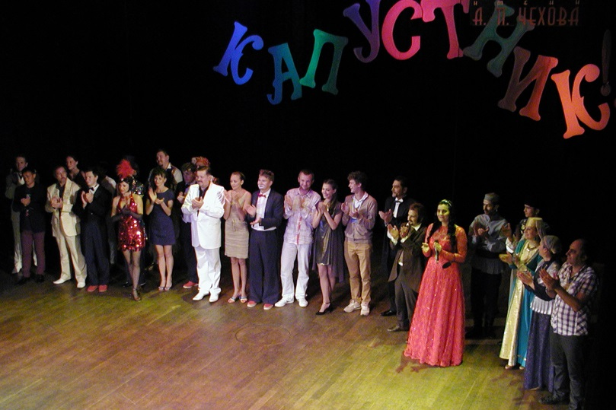
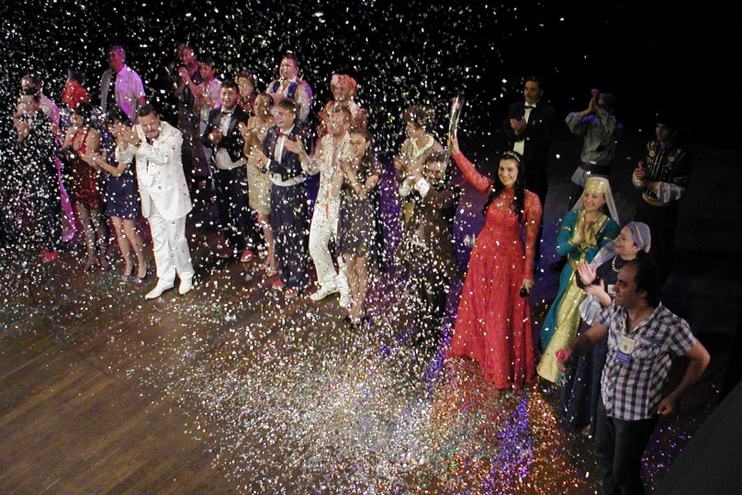
Театральный Капустник

